Slide 1
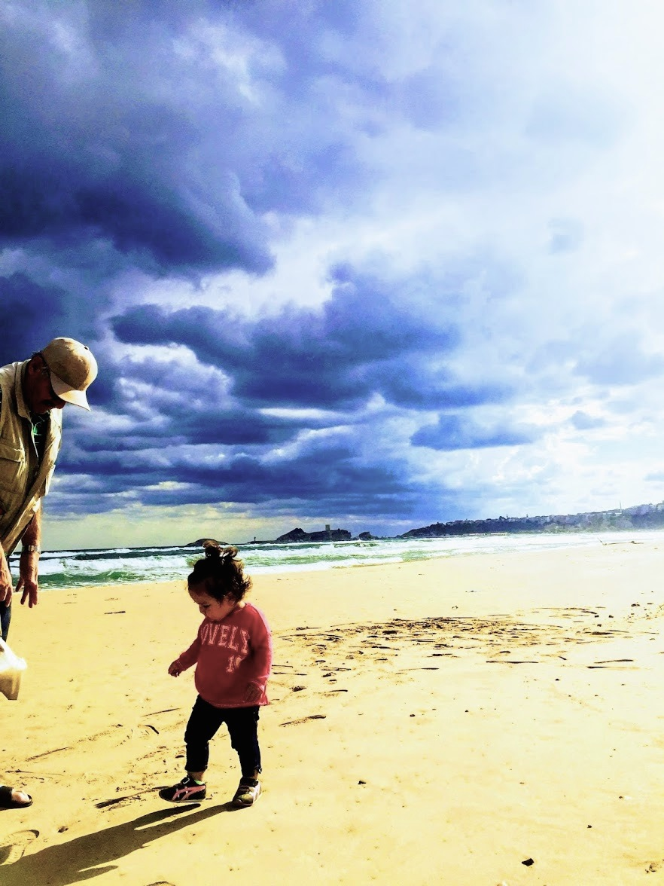
Geleceğin Patoloji Laboratuvarı
Dr. İlknur TÜRKMEN
10 Şubat 2020

Slide 2
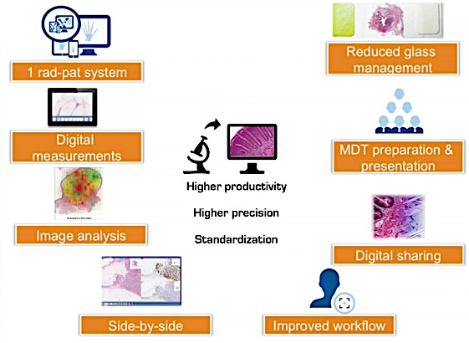
Olmazsa Olmaz -artık-
Dijital Patoloji ve Yapay Zeka Uygulamaları
Pratik
Zaman ve mekandan bağımsız
Artmış doğruluk (ki67,mitoz vb, ölçümler, raporla/HBYS entegre)
Bilimsel ilerleme
Lansman için kullanılabilir
TÜRKİYE’DE İLK ÖRNEK(lerden biri)
https://www.youtube.com/watch?v=gZWBreCs8jc
https://www.youtube.com/watch?v=wj-EE5t9fG8
https://www.youtube.com/watch?v=3P6knHMdSXs
Moleküler PATOLOJI
Artık pekçok tümörde tanı moleküler düzeyde belirleniyor
Kişiselleştirilmiş tedavi
Seksiyonlaşma
Patoloji; Tıp demek

Slide 3
Olmazsa Olmaz -her zaman-
EKİP ÇALIŞMASI
Uyumlu Ekip
İyi insan, İyi patolog
Klinikopatolojik korrelasyon
Olumlu Klinik- patoloji iletişimi
KALİTE çalışmaları
Yönetim/kalite ayrıca bir mesai gerektiriyor (1 dr, 1teknisyen/sekreter) KADROYU BELİRLERKEN UNUTULMAMALI
YILLIK OLGU SAYISI 2500-4500/5300

Slide 4
EKİP
MERKEZ
5-6 kişi
Hemen tüm seksiyonları kapsamalı
Frozen yükü önemli
Dijital patoloji ile kolaylaşır
DİĞER İLLER
1 hekim
Teknisyen
YURTDIŞI
Tercihen 1 ‘native’ patolog/dr
Tercihen 1 patolog
Teknisyen
MERKEZ
Önerebileceğim 4-5 kişilik ekip
Eksik seksiyonlar için hekim ARAŞTIRILMALI
DİĞER İLLER
Diyarbakır ayarlanabilir
Uzm. Dr.
Kayseri ayarlanabilir
Prof. Dr.
Ankara ayarlanabilir
Prof. Dr.
Antalya ARAŞTIRILMALI
YURTDIŞI
PLANLANMALI

Slide 5
SEKSİYONLAŞMA
GIS
Jineko
Deri
Meme
Hemato
Nöro
Üro
Kemik yumuşak doku
Nefro
Baş boyun
Endokrin
Akciğer
Sitoloji !!!!!!!!
Karaciğer
EKİP- 4 KİŞİ TRANSFER
2PROF
1DOÇ
1 KIDEMLİ UZMAN
PROF..
Prof. Dr. Cuyan DEMİRKESEN (Konsültan veya transfer!!!)
Prof. Dr. Hale KIRIMLIOĞLU
PANKREAS??

Slide 6
LAB ekip transfer
1.
Ekip lideri olabilecek kişi
İyi bir yönetici/kaliteye hakim
ÜNİVERSİTE KADROSU GEREKLİ. EŞ DURUMU
2.
Çalışkan, sorunsuz çalışır
3.
İyi teknisyen
Disiplinli, iş takibi eksiksiz
EVLİLİK NEDENLİ AYRILMAK İSTİYOR
4.
İş odaklı
Çalışkan, disiplinli, iş takibi eksiksiz
EŞİ İLE BİRLİKTE ANADOLU/YURTDIŞI TEKLİF EDİLEBİLİR

Slide 7
SEKRETER
1-2 TRANSFER
Hastanede tecrübeli sekreter çok faydalı olur.. Hastane içinden yer değişikliği

Slide 8
Anadolu Dr Transfer
Hatay
Konya
Ankara
Sivas

Slide 9
HEKİM ÇALIŞMA PRENSİPLERİ
Esnek mesai- Dijital Patoloji ile mesai kaybı önlenir
Sosyal şartlar
CUMARTESİ
Yıllık izin?
Sağlık Sigortası?
Kongre teşviği?
Ücretler kişisel
Net ücret- PERFORMANS YOK
Yıllık Artış belirlenmiş olmalı

Slide 10
MEKAN
MİNİMUM 350-(400) m2
Doktor odaları tek kişilik olmalı
Doktor odaları izole ancak lab ile içiçe olmalı

Slide 11
Sitoloji
25m2
KESİT BOYA
FROZEN
25 m2
MAKROSKOPİ
40m2
SEKRETERLİK
Histokimya, İHK
20m2
DEPO
Mevcut 30 m2(7yıl)
DR
DR
DİJİTAL PATOLOJİ
DİNLENME
MOLEKÜLER PATOLOJİ
50m2
DR
DR
DR
TOPLANTI
KÜTÜPHANE
40m2
MUTFAK
ARŞİV
DR/LAB

Slide 12
SEKRETERLİK & NUMUNE KABUL
DİNLENME ODASI
20 m²
MUTFAK
15 m²
RAPORTÖR
20 m²
DOKTOR ODALARI
TOPLANTI ODASI
Mevcut: 40 m²
Planlanan: 40 m²
RUTİN & ÖZEL BOYA
Mevcut: 40 m²
Planlanan: 70 m²
Kimyasal,Malzeme Depo
koridor
G
DİJİTAL PATOLOJİ
30 m²
MAKROSKOBİ
Mevcut: 20 m²
Planlanan: 70 m² (Mevcutta olmayan frozen ve malzeme depo da bu alana eklenecek)
SİTOLOJİ
Mevcut: 25 m²
Planlanan: 30 m²
ARŞİV
Makroskobi Depo

Slide 13
sekreterlik
Makroskopi
FROZEN
Dokular örnekleniyor
Kesit,
Histokimya, İmmunoHistokimya LAB
Tezgahların yerleşimi, ortada ada(lar)
Sitoloji
Havalandırma en önemli
Tepeden havalandırmaya dikkat
Çeker ocak veya ayrıca havalandırmalı bir alan gerekli.. Ksilen için
Cihazların yerleşimi.
Lamlar hazırlanıyor
Dijital patoloji
Frozen cihazı, tezgahı…Kamera,,, lavabolu tezgah
DEPO
KİMYASAL DOLAPLARI,
-80 BUZDOLABI, BUZDOLABI
ATIK ALANI
Bilgisayar sistemiyle entegre, yerleşim!!
Formol için tezgah seviyesinden havalandırma önemli
KAYIT KABUL
Kamera olmalı
İçeri ile bağlantılı, ancak izole alan olmalı
Cihazlar var
Tarama cihazı için kapalı bir alan.. Toz nedenli sorun yaşadık.
Havalandırma, atık
Temiz lavabo
Lamlar bilgisayara aktarılıyor
DOKTOR TESLİMATI

Slide 14
DOKTOR ODALARI
RAPORTÖR ODASI
ARŞİV
DİNLENME
MUTFAK
LAVABO
TOPLANTI ODASI
Sürekli büyüyor
Ayrı bir alan???
Bilgisayar sitemi
Hastane erişim
Radyoloji ekranı, ulaşımı

Slide 15
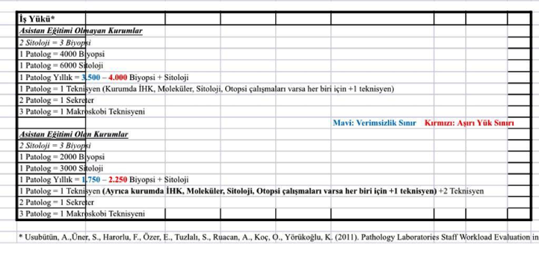
LAB EKİBİ
HER HEKİME BİR TEKNİSYEN
İHK, MOLEKÜLER, KALİTE İÇİN +1
Tecrübeli 3 kişi
Tecrübesiz 3-4 kişi olabilir .. (Tecrübeli teknisyen artışı kaliteyi arttırır)
1 YARDIMCI PERSONEL
SEKRETER
1 KALİTE SORUMLUSU
HER 2 HEKİME 1 SEKRETER

Slide 16
Diğer İller Lab Ekibi
Lokal imkanlarla ilerlenebilir
Tecrübeli Teknisyen
Mevcut teknisyen(ler)i göndermek
EŞ(LER) İÇİN DÜZENLEME???

Slide 17
İŞ YÜKÜ
LAB
DOKTOR
10 teknisyen
3 hastane
YILLIK
35.260 olgu
72.000 blok
112.000 lam + 13250 smear
21.000 İHK
8.100 HK
DIF
400 FROZEN
EĞİTİM YOKSA DOKTOR İÇİN YILLIK OLGU SAYISI
4000 CERRAHİ VEYA 6000 SİTOLOJİ
3500-4000 SİTOLOJİ+BİYOPSİ

Slide 18
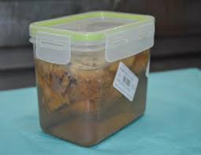
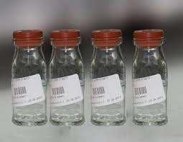
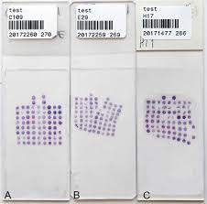
İŞ YÜKÜ
 | İşlem Adedi
Özel boya (histokimya), her bir boya | 11.835
Servikal veya vajinal sitoloji, sıvı bazlı ince tabaka teknolojisi (Thin-Prep) tekniği ile (otomatik cihaz aracılığı ile) | 10.055
Ek inceleme | 4.652
Servikal veya vajinal sitoloji, yayma preperatlar (PAP smear) ile## | 3.732
Mide, biyopsi | 3.312
İmmunhistokimyasal İnceleme | 3.182
Deri, kist/uzantı/debridman./plast. onarım dışı (1-2 lezyon) | 2.285
Kolon, biyopsi | 1.640
İmmunhisto1-ACTH | 1.484
Polip, kolorektal | 1.440
Mide, biyopsi çoklu lokalizasyon | 1.381
Duodenum, biyopsi | 1.187
Patoloji Ek Hizmetler | 1.086
Safra kesesi | 1.083
Lenf düğümleri, regional rezeksiyon (diseksiyon) | 964
İmmunhisto2-Actin | 956
Endometrium, küretaj/biyopsi | 951
Yumuşak doku bx/basit eksz. lipom hariç | 887
Vücut sıvıları, listedekiler dışında | 850
Tonsil ve/veya adenoidler | 835
Grand Total | 53.797
OLGU
EK İNCELEME
ÖZEL BOYA/ İHK

Slide 19
HASTANE BAZLI TOP 10
Row Labels | İşlem Adedi
ŞİŞLİ | 8.236 | 15.037 | branş bazlı toplam tes sayısı
Servikal veya vajinal sitoloji, sıvı bazlı ince tabaka teknolojisi (Thin-Prep) tekniği ile (otomatik cihaz aracılığı ile) | 2.950 | 2.950
Ek inceleme | 1.708 | 754
Özel boya (histokimya), her bir boya | 952 | 502
Mide, biyopsi | 754 | 397
Deri, kist/uzantı/debridman./plast. onarım dışı (1-2 lezyon) | 502 | 295
Kolon, biyopsi | 397 | 239
Servikal veya vajinal sitoloji, yayma preperatlar (PAP smear) ile## | 295 | 5137 | DÜZELTİLMİŞ TOPLAM
Vücut sıvıları, listedekiler dışında | 239
İmmunhisto2-BCl 2 | 221
İmmunhisto3-CD 14 | 218
ATAŞEHİR | 6.069 | 8110 | branş bazlı toplam tes sayısı
Servikal veya vajinal sitoloji, sıvı bazlı ince tabaka teknolojisi (Thin-Prep) tekniği ile (otomatik cihaz aracılığı ile) | 2.777 | 2.777
Ek inceleme | 1.129 | 744
Deri, kist/uzantı/debridman./plast. onarım dışı (1-2 lezyon) | 744 | 502
Mide, biyopsi | 502 | 177
Özel boya (histokimya), her bir boya | 284 | 171
Kolon, biyopsi | 177 | 100
Safra kesesi | 171 | 97
Servikal veya vajinal sitoloji, yayma preperatlar (PAP smear) ile## | 100 | 88
Endoserviks, küretaj/biyopsi | 97 | 4656 | DÜZELTİLMİŞ TOPLAM
Polip, servikal/endometrial | 88

Slide 20
Bahçelievler | 5.431 | 9353
Ek inceleme | 1.310 | 1.171
Servikal veya vajinal sitoloji, sıvı bazlı ince tabaka teknolojisi (Thin-Prep) tekniği ile (otomatik cihaz aracılığı ile) | 1.171 | 656
Mide, biyopsi | 656 | 292
İmmunhisto2-BCl 2 | 485 | 224
İmmunhisto2-Actin | 447 | 179
Özel boya (histokimya), her bir boya | 446 | 2522 | DÜZELTİLMİŞ TOPLAM
Deri, kist/uzantı/debridman./plast. onarım dışı (1-2 lezyon) | 292
İmmunhisto2-B72. 3 | 224
Lenf düğümleri, regional rezeksiyon (diseksiyon) | 221
Kolon, biyopsi | 179
ANKARA | 2.847 | 4080
Servikal veya vajinal sitoloji, yayma preperatlar (PAP smear) ile## | 1.141 | 1.141 | ANKARADA EK İNCELEME GİRİŞİ YOK???
Deri, kist/uzantı/debridman./plast. onarım dışı (1-2 lezyon) | 425 | 425
Mide, biyopsi | 330 | 330
İmmunhisto2-Actin | 287 | 222
Kolon, biyopsi | 222 | 117
Mide, subtotal/total rezeksiyon, tümör dışı nedenle | 117 | 94
Yumuşak doku bx/basit eksz. lipom hariç | 94 | 84
Safra kesesi | 84 | 79
Servikal veya vajinal sitoloji, sıvı bazlı ince tabaka teknolojisi (Thin-Prep) tekniği ile (otomatik cihaz aracılığı ile) | 79 | 68
Duodenum, biyopsi | 68 | 2560 | DÜZELTİLMİŞ TOPLAM

Slide 21
ANTALYA | 21259 | 29,457 | ANTALYA TOPLAM
Servikal veya vajinal sitoloji, sıvı bazlı ince tabaka teknolojisi (Thin-Prep) tekniği ile (otomatik cihaz aracılığı ile) | 1.087 |  | 9717
Özel boya (histokimya), her bir boya | 1.033 | 1.087
Patoloji Ek Hizmetler | 445 | 150
Tonsil ve/veya adenoidler | 150 | 136
Deri, kist/uzantı/debridman./plast. onarım dışı (1-2 lezyon) | 136 | 122
İmmunhisto3-Ki 67 | 130 | 117
Polip, kolorektal | 122 | 112
İnce iğne aspirasyonu (İİAB), sadece gönderilen yayma preperatların değerlendirilmesi | 117 | 1.283
İmmunhisto3-CK7 | 116 | 1.062
Mide, biyopsi | 112 | 765
MEDSTAR | 16.326 | 633
Özel boya (histokimya), her bir boya | 7.878 | 268
İmmunhistokimyasal İnceleme | 2.850 | 798
Mide, biyopsi çoklu lokalizasyon | 1.283 | 138
Polip, kolorektal | 1.062 | 122
Duodenum, biyopsi | 765 | 89
Patoloji Ek Hizmetler | 641 | 58
Servikal veya vajinal sitoloji, sıvı bazlı ince tabaka teknolojisi (Thin-Prep) tekniği ile (otomatik cihaz aracılığı ile) | 633 | 47
İmmunhisto1-ACTH | 538 | 26
Lenf düğümleri, regional rezeksiyon (diseksiyon) | 408 | 7013 | ANTALYA DÜZELTİLMİŞ TOPLAM

Slide 22
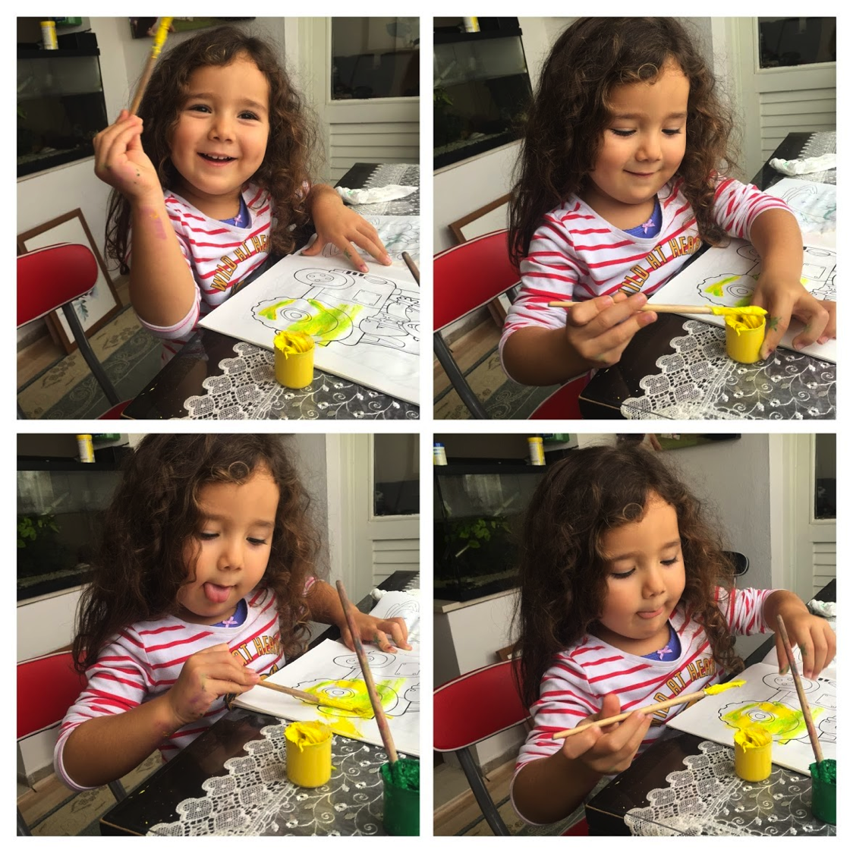

Slide 23
Olgu Sayısı/Artış hızı
yıl | sayı
2013 | 15000
2014 | 28000
2015 | 28000
2016 | 27000
2017 | 30000
2018 | 33000
2019 | 35000
merkez | sayı | Lab ihtiyacı
Şişli | 9378 | İSTANBUL T 22132 olgu 5-6 DR 5-6 teknisyen 3 sekreter
Ataşehir | 6221
Bahçelievler | 4343
Hizmet | 2190
Diyarbakır | 3668 | 1 DR
Ankara | 3668 | 1 DR
Kayseri | 2662 | 1 DR
Antalya | 9717 | 2 DR
TOPLAM | 41847 | 10 HEKİM

Slide 24
FROZEN
SAYI
NEREDE OLDUĞU ÖNEMLİ

Slide 25
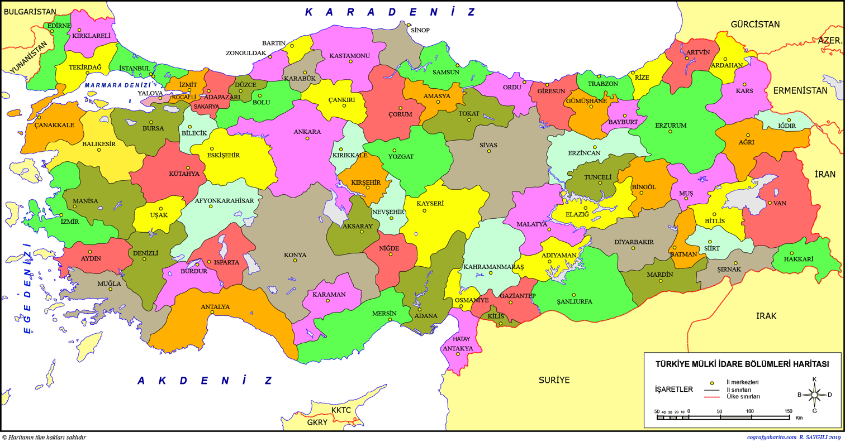
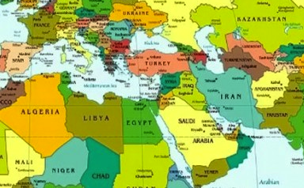
YAPILANMA
MERKEZ
ANADOLU MERKEZ
ANADOLU MERKEZ
ANADOLU MERKEZ
OLGU SAYISI
LOJİSTİK-MALİYET
DR TEMİNİ

Slide 26
EKİPMAN
Her merkez için minimumda
DOKU TAKİP
DOKU GÖMME
OTOMATİK BOYAMA
ETÜV, BUZDOLABI
-80 dondurucu
MİKROTOM
MAKROSKOPİ KABİNİ
FROZEN CİHAZI
HİSTOKİMYA
Elde yapılır
İMMUNOHİSTOKİMYA
CİHAZ GEREKLİ!!! (Kit karşılığı)
DİGİTAL PATOLOJİ
MAKROSKOPİ EKİPMANI
12-200 KAPASİTELİ TARAMA CİHAZI
BİLGİSAYAR-EKRAN-TABLET

Slide 27
MERKEZ EKİPMAN
SAKURA
MAKROSKOPİ ÜNİTESİ ----4-6lı
Doku takip- Tercihen 2 adet
Doku gömme
Mikrotom – Başlangıçta 3 adet
Otomatik boyama
Frozen ünitesi
Etüv, buzdolabı, -80 dondurucu
MİKROSKOP??!! 2-3 başlı
HİSTOKİMYA İMMUNOHİSTOKİMYA
BARKOD SİSTEMLİ TAKİP!!!
Mikrotomlar ve frozen LEİCA
Makroskopi Önemli
Mikroskoplar NİKON
ROCHE

Slide 28
Kütüphane
Geniş bir kütüphaneye ihtiyacımız var
Cihaz alımı sırasında firmalardan sağlanabilir??
Tercihen online üyelikler

Slide 29
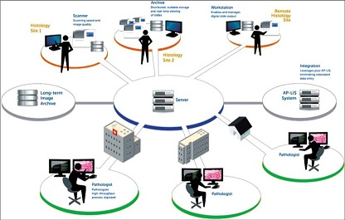
DİJİTAL PATOLOJİ EKİPMAN

Slide 30
Dijital Patoloji ekipman
MERKEZ
Server
HBYS entegrasyonu
200 lam tarama kapasiteli tarayıcı
İnternet altyapısı
BİLGİSAYAR, EKRAN, TABLET
ANADOLU
12-200 lam tarama kapasiteli tarayıcı
İnternet altyapısı
BİLGİSAYAR, EKRAN, TABLET
YURTDIŞI
200 lam tarama kapasiteli tarayıcı
İnternet altyapısı
BİLGİSAYAR, EKRAN, TABLET

Slide 31
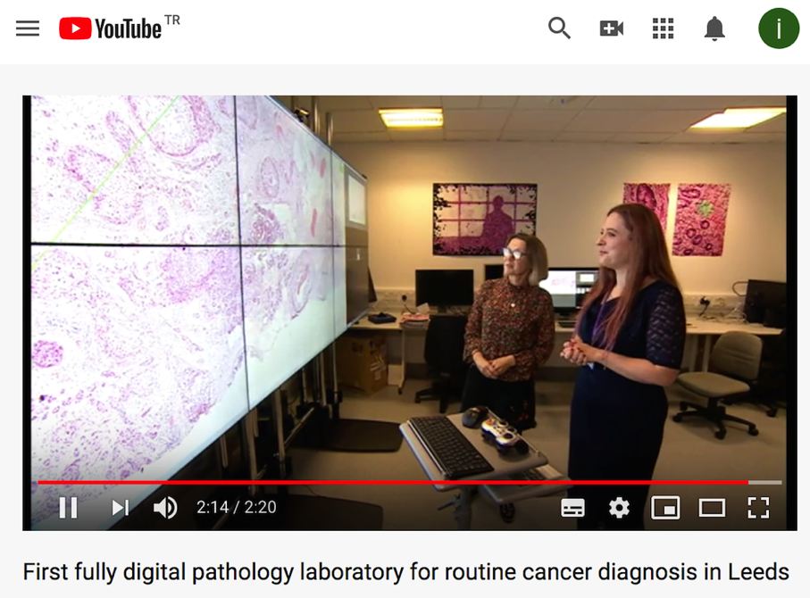
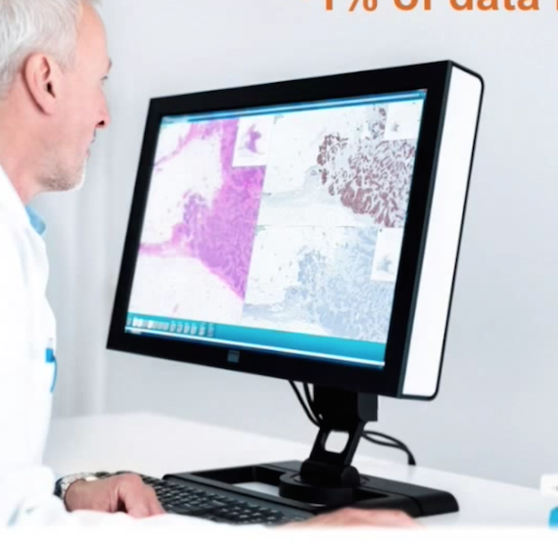

Slide 32
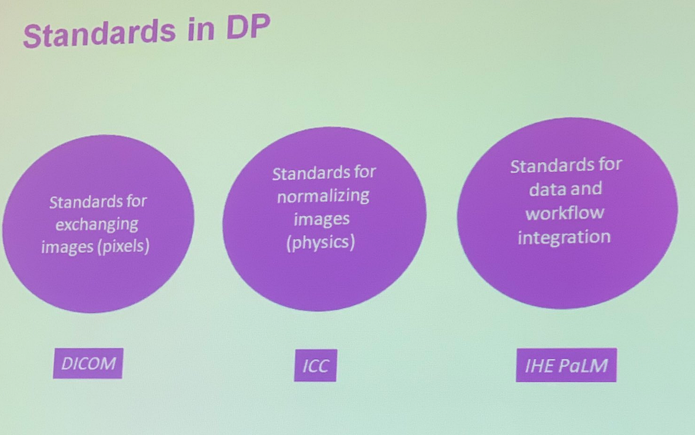

Slide 33
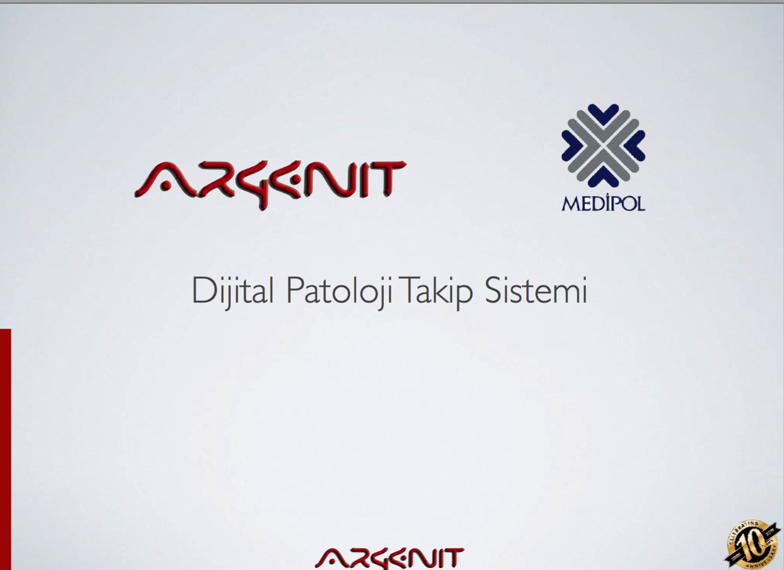

Slide 34
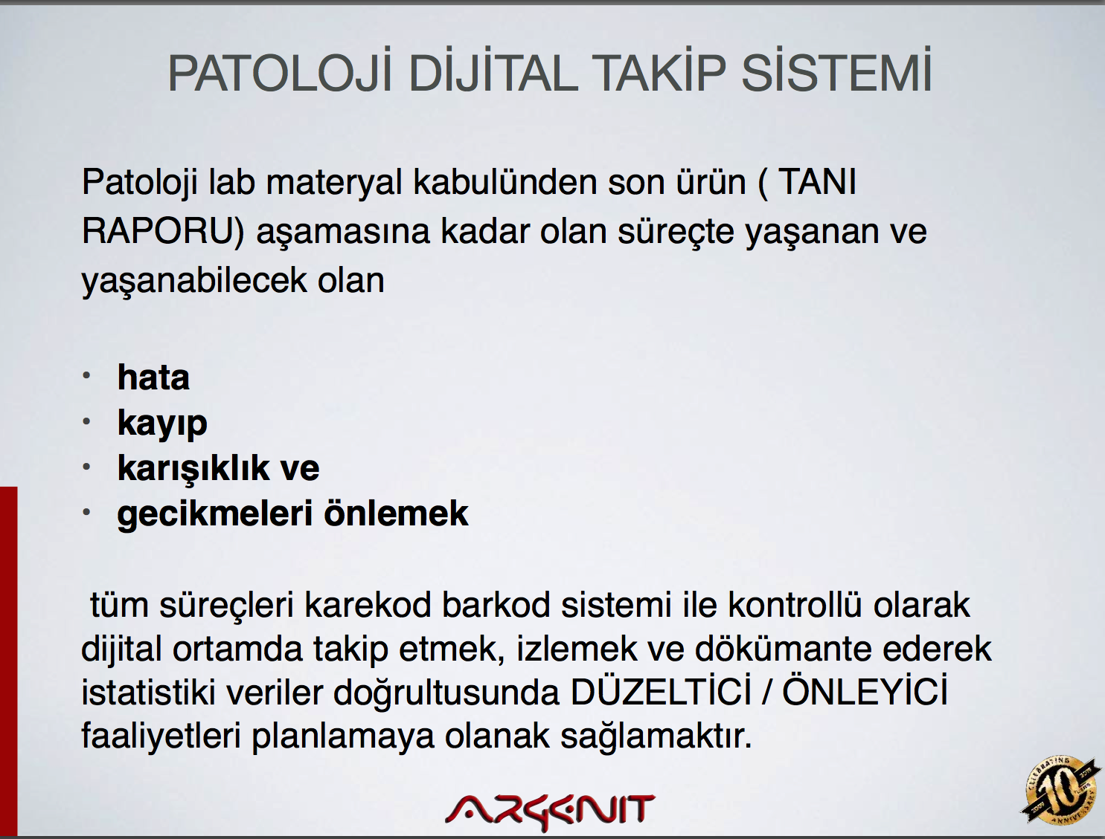

Slide 35
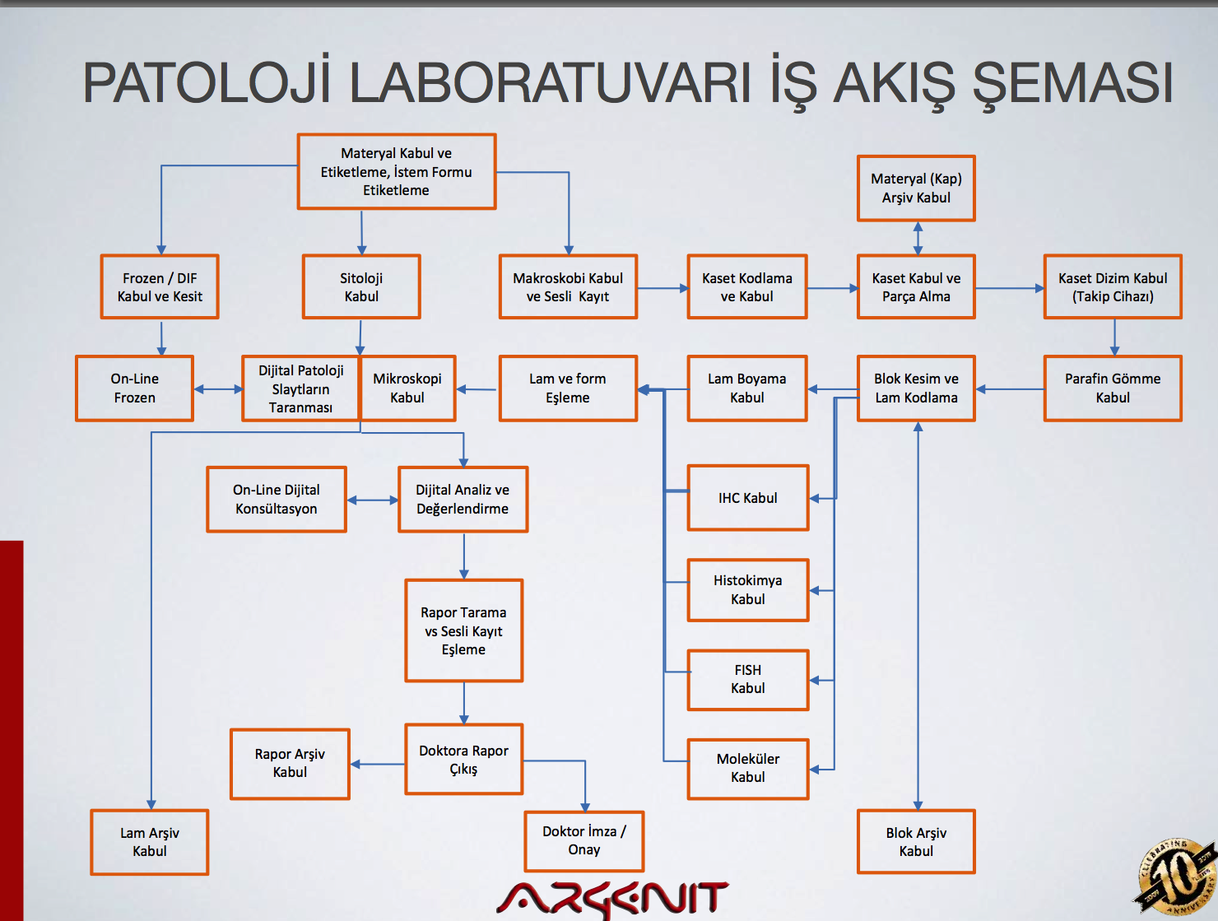

Slide 36
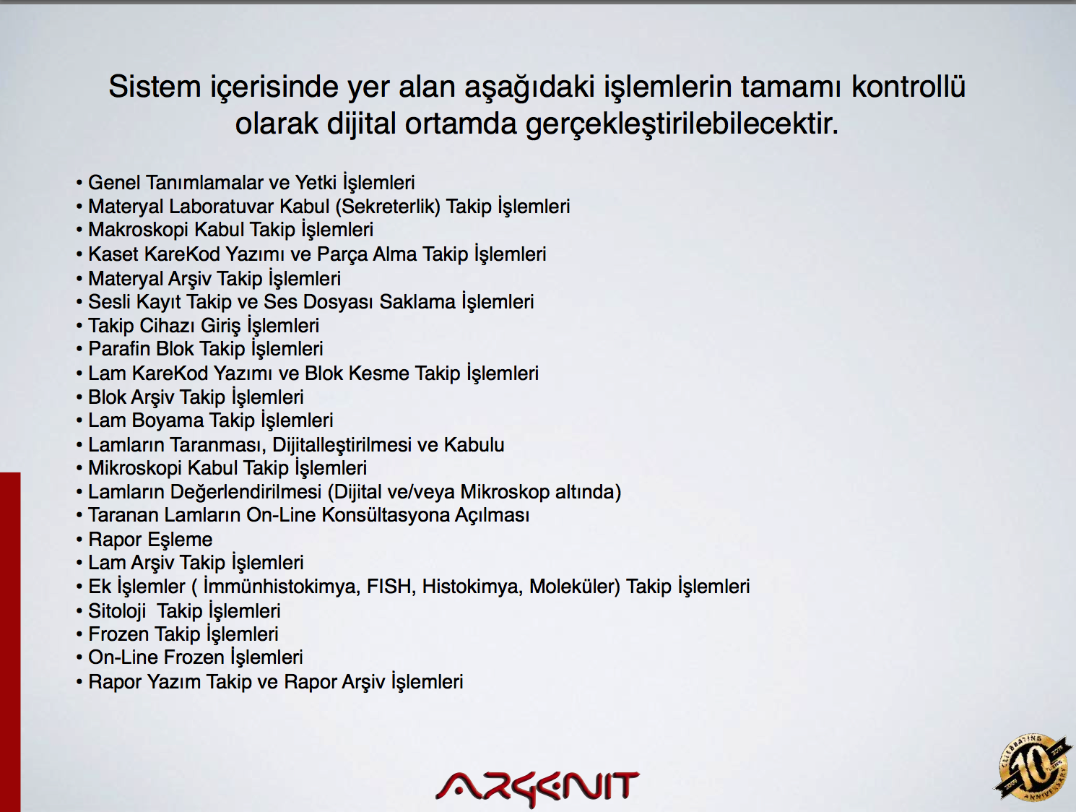

Slide 37
Kısaca
Kayıt ve Lab dijital takipte
Makroskopi/raporlama; sesli kayıt ile kolaylaştırılmış ve dijital takipte
Preparatlar (lam,blok,rapor) dijital
Frozen işlemi dijital
Arşiv dijital takipte
Personel tasarrufu
Güvenlik
Kalite parametrelerinin kolay takibi
Hata kaynağını bulmak ve tekrarını engellemek kolay

Slide 38
Örnek uygulamalar
https://apnews.com/16f4b47e83e8b007094abcd3857c15fe
https://healthcare-in-europe.com/en/news/new-dutch-digital-pathology-advances.html
https://medical.sectra.com/product/sectra-digital-pathology-solution/
https://www.dicomstandard.org/history/

Slide 39
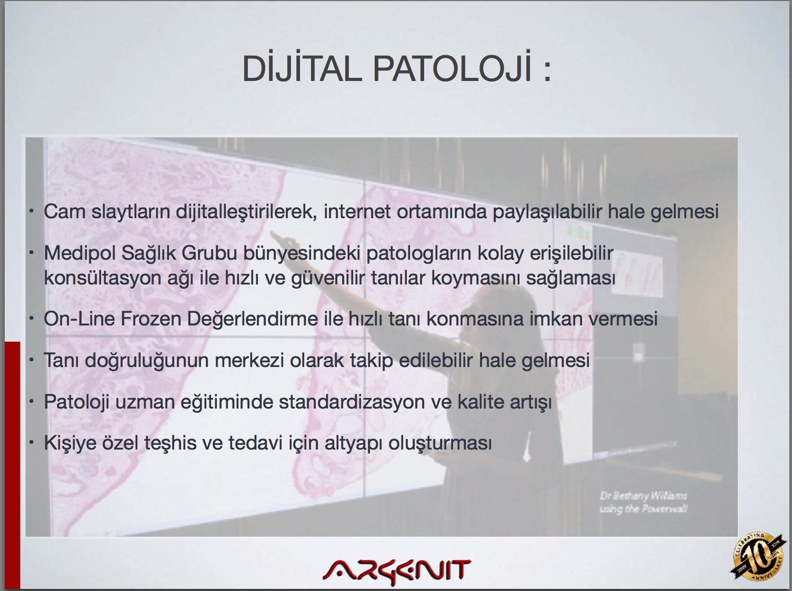

Slide 40
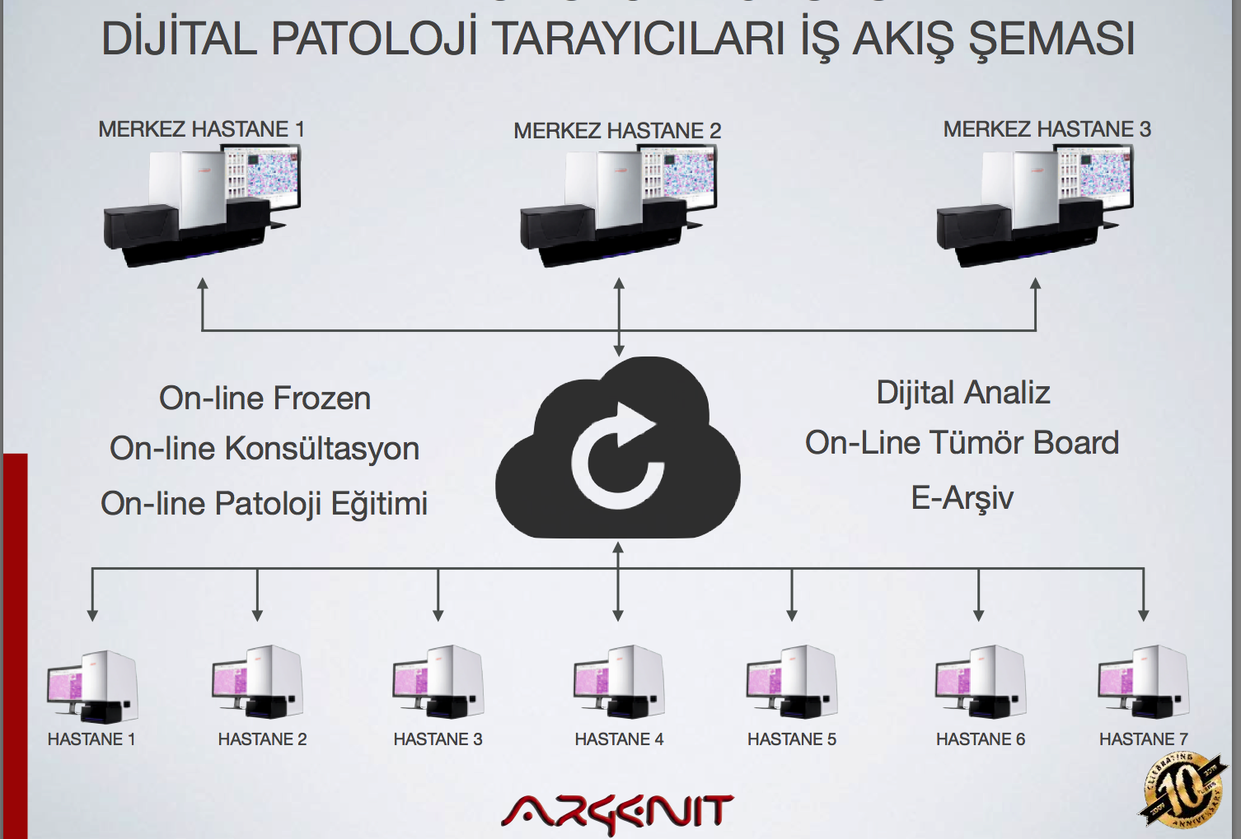

Slide 41
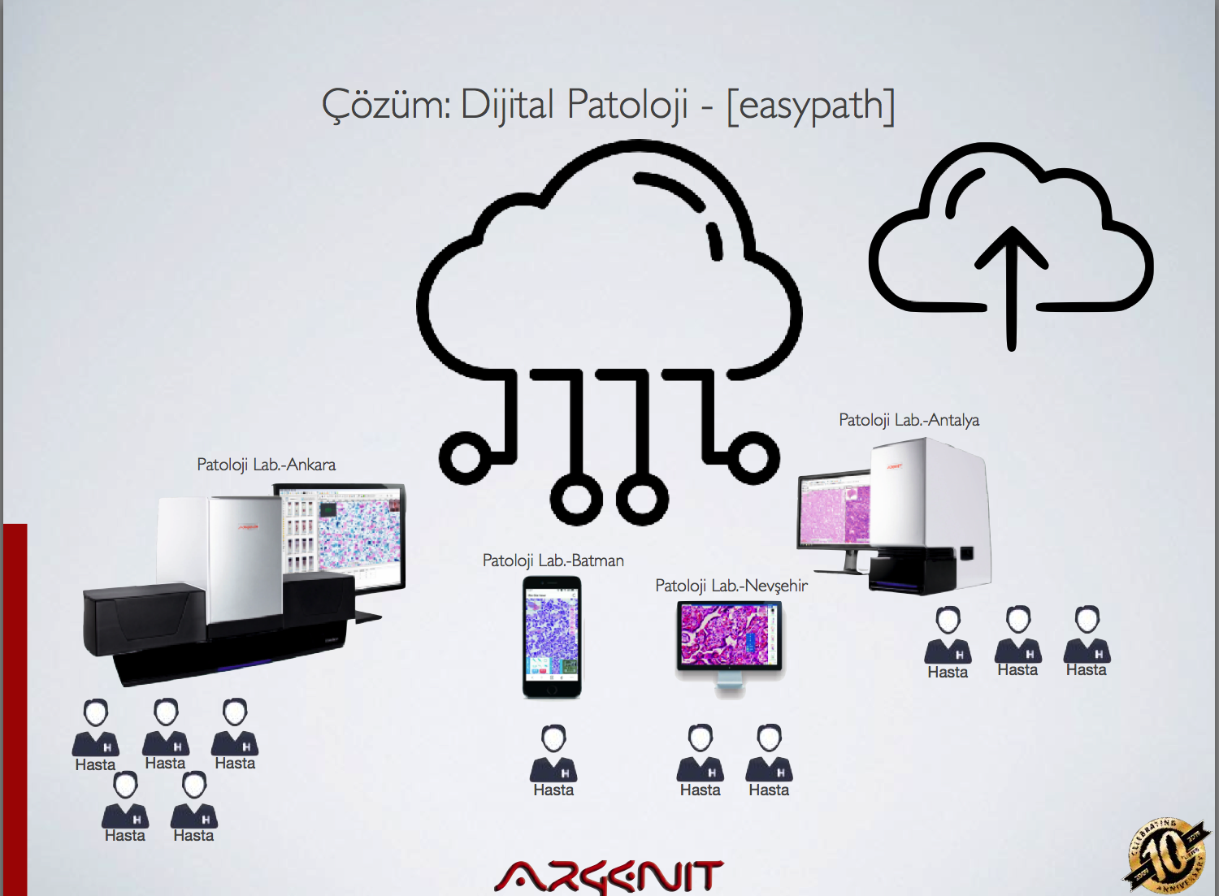

Slide 42
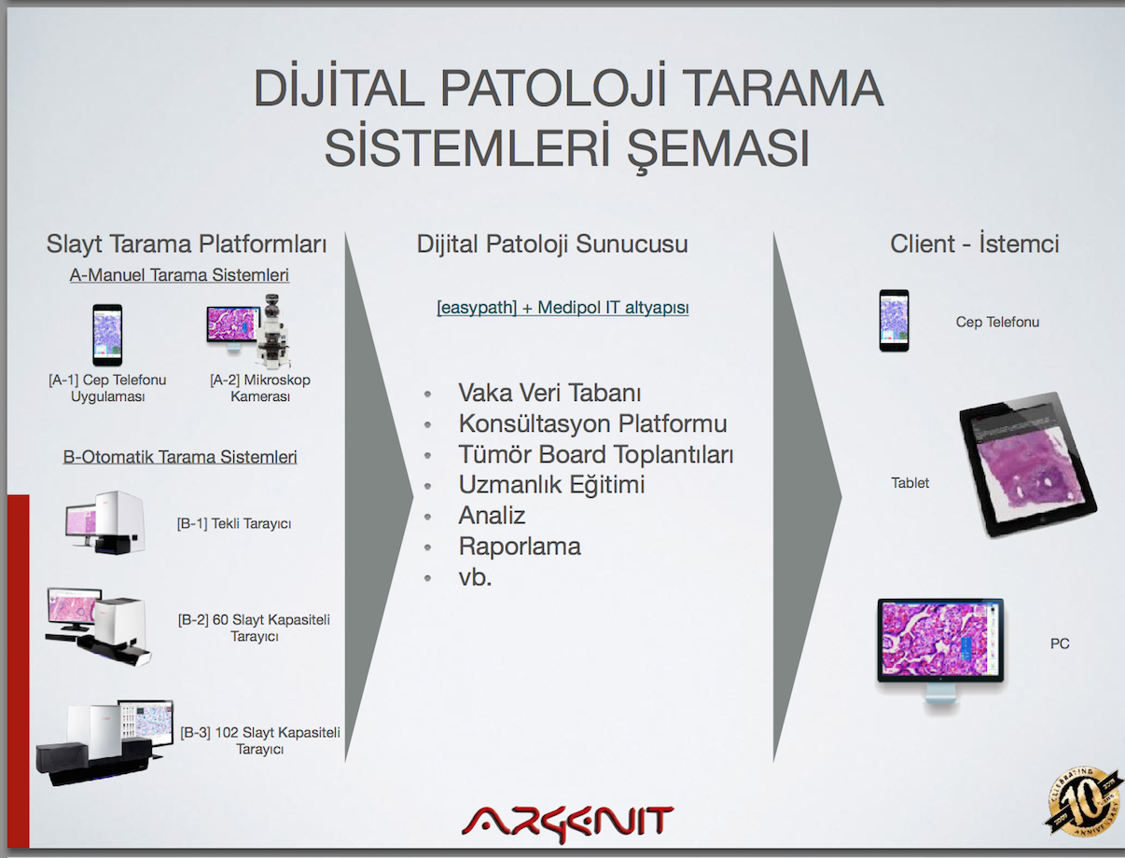

Slide 43
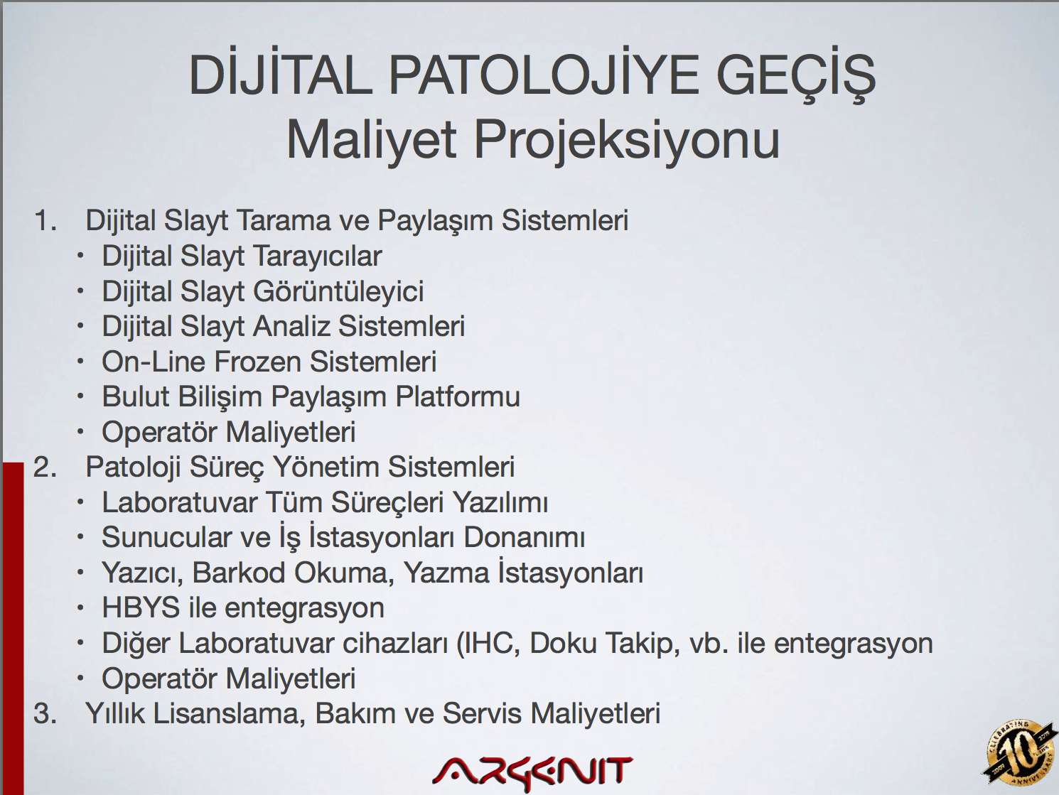

Slide 44
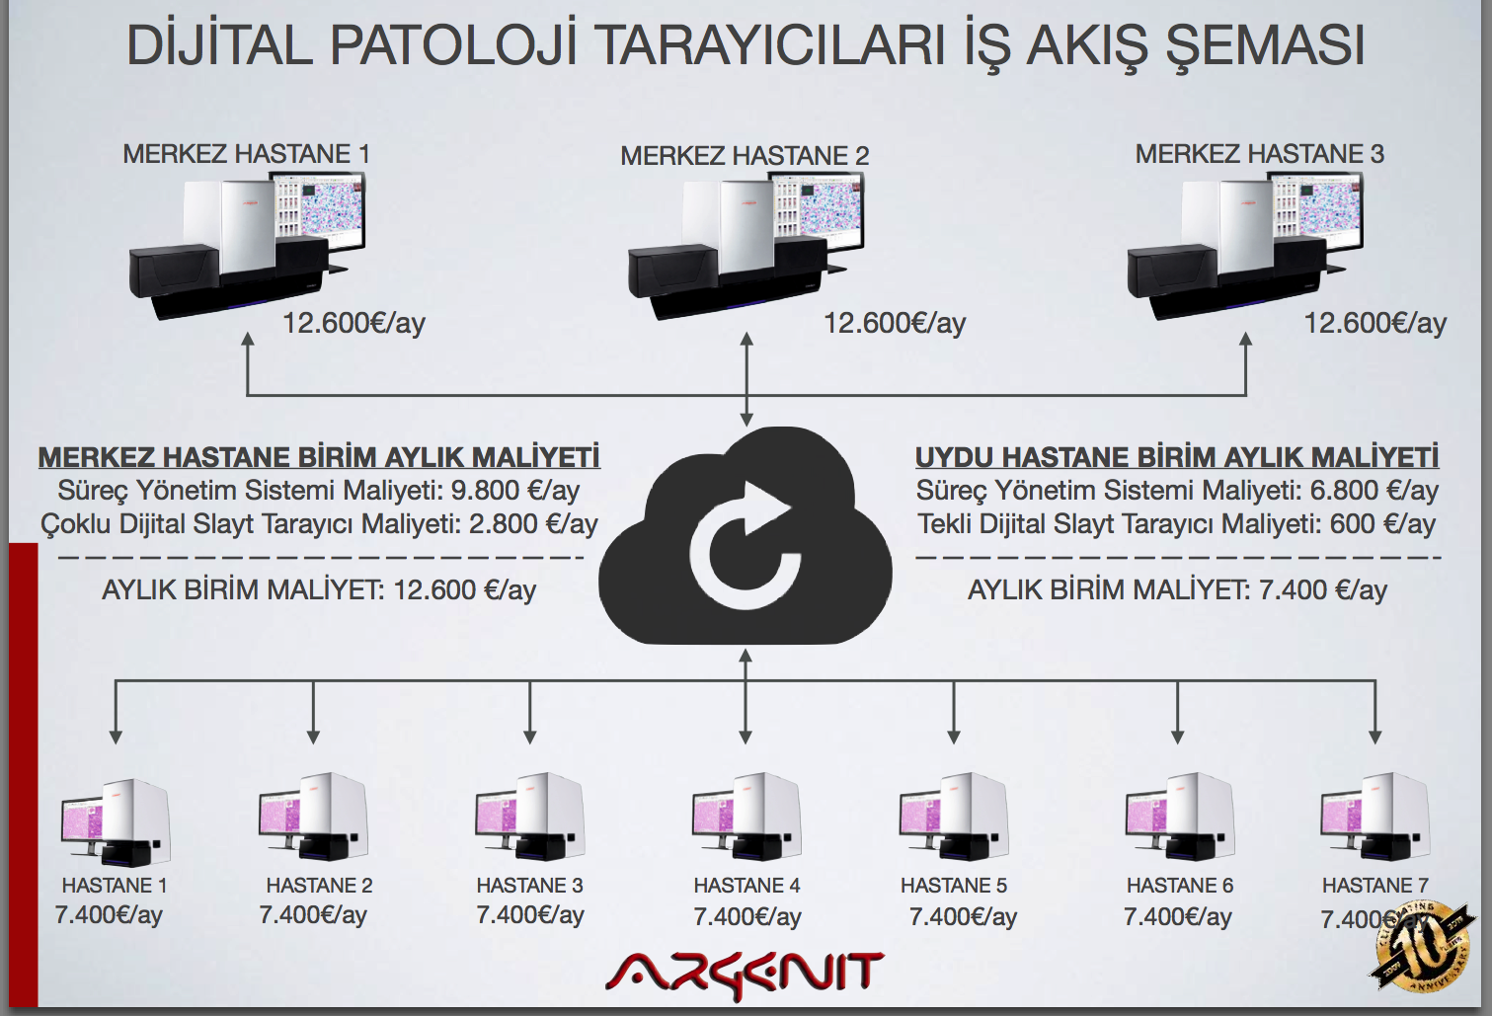

Slide 45
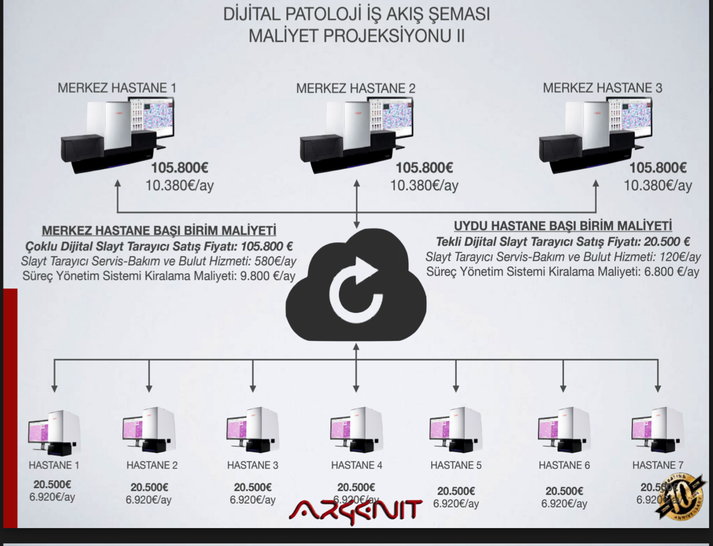

Slide 46
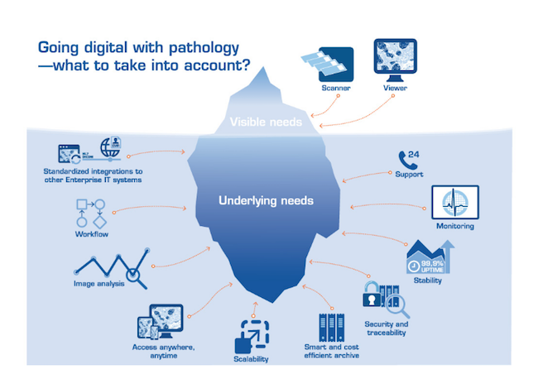
sectra

Slide 47
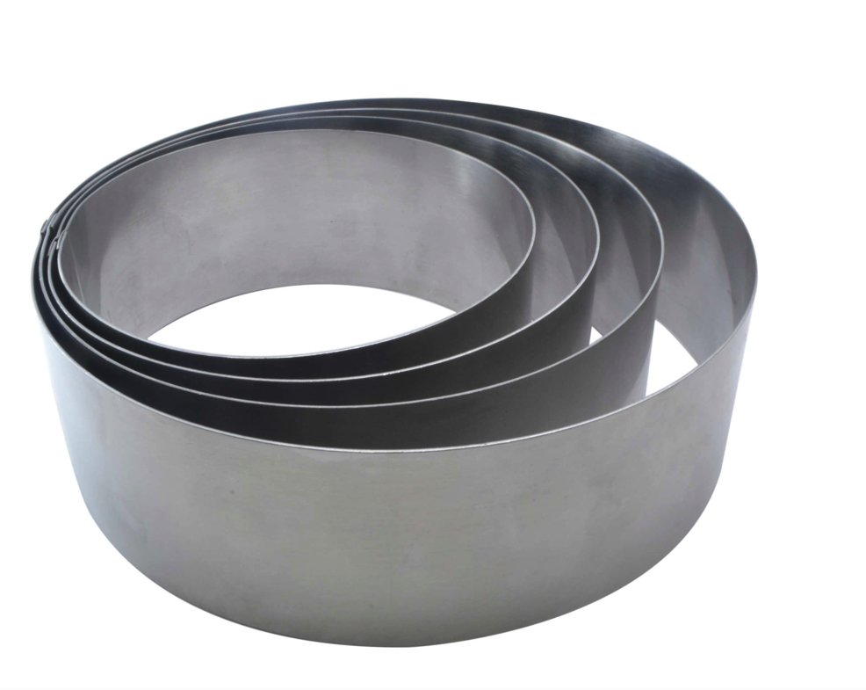
DİJİTAL PATOLOJİ PLANI
MALİYET
FARKLI FORMÜLLERİN DEĞERLENDİRİLMESİ
YURT İÇİ? YURT DIŞI FİRMALAR
YAZILIM? DONANIM?
RUTİN
ÖZELLİKLİ VAKALARIN ARŞİVLENMESİ
TAM DİJİTAL PATOLOJİ LAB/ARŞİV

Slide 48
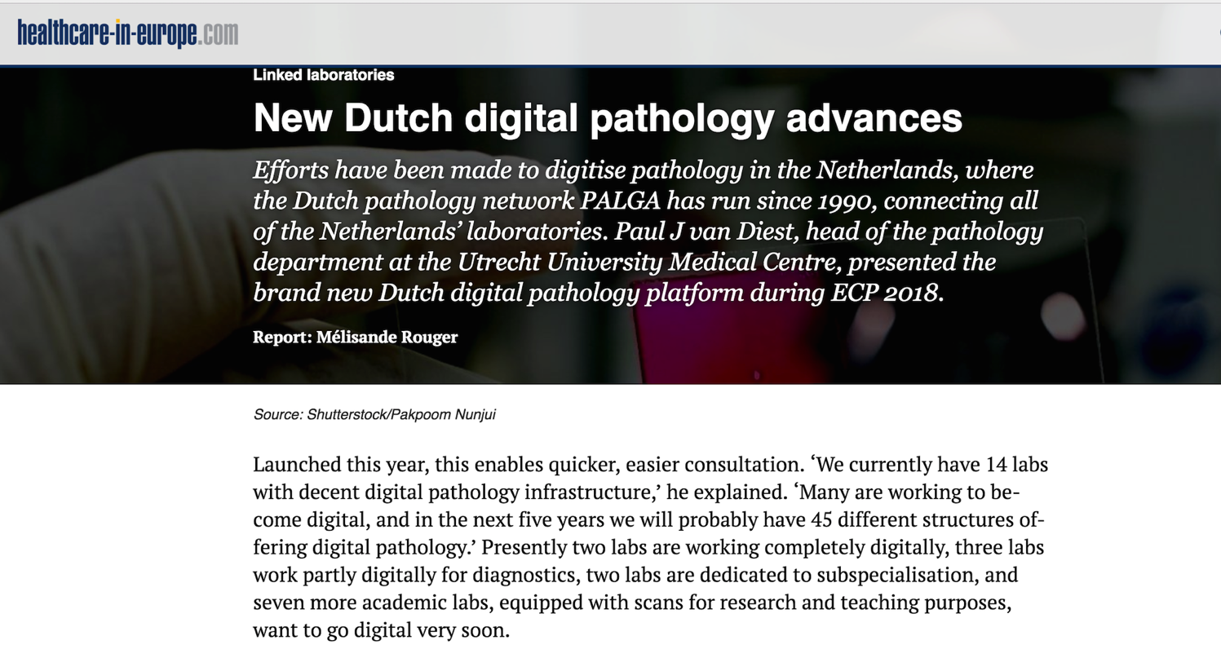
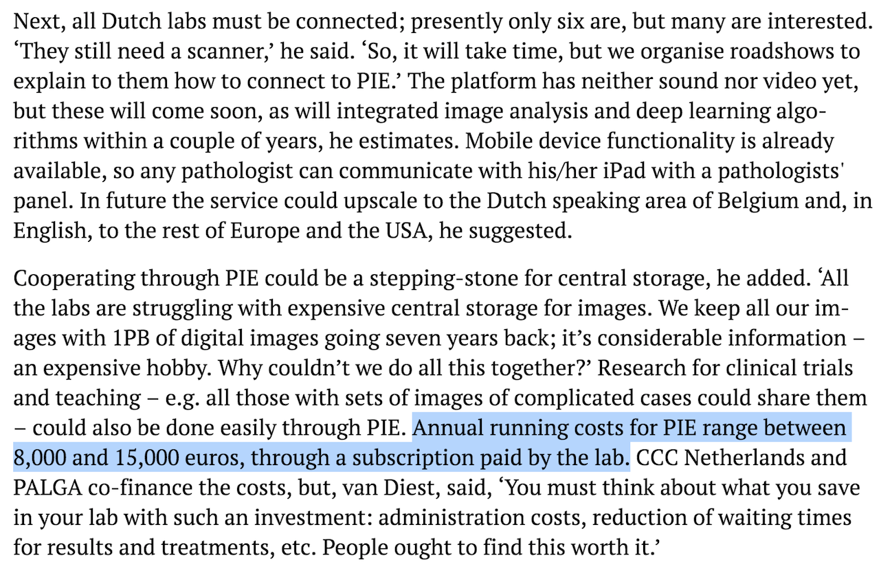
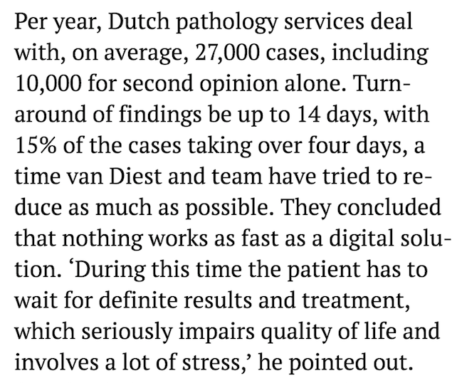

Slide 49
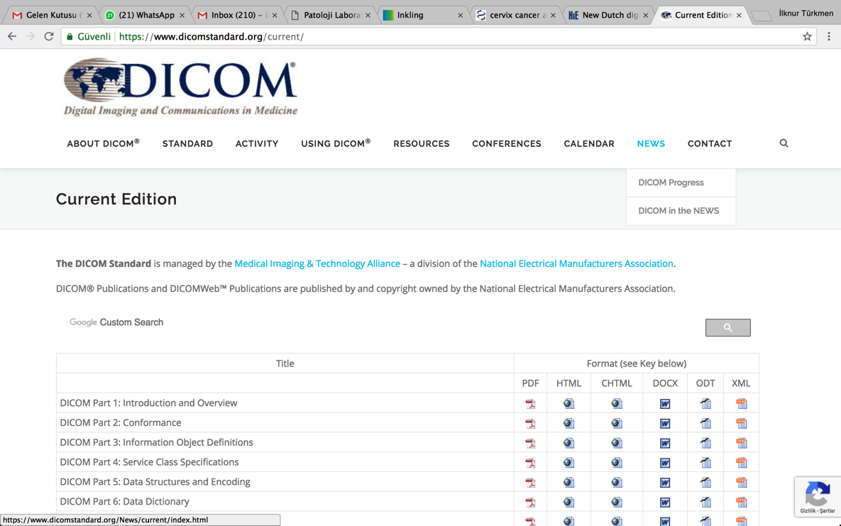

Slide 50
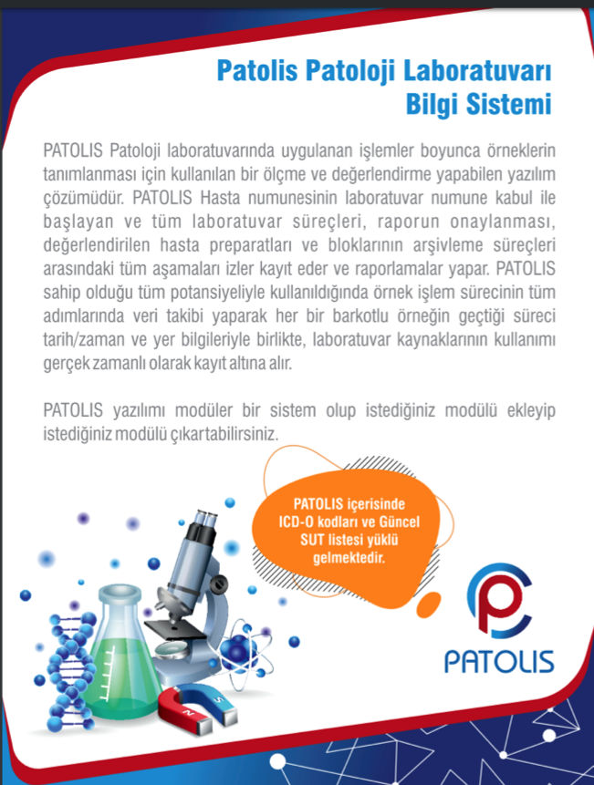
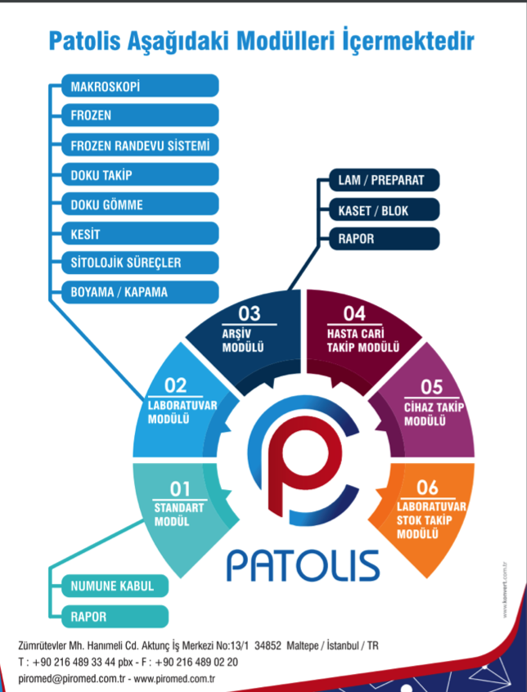
Barkod Takip Sistemi SİTOGEN

Slide 51
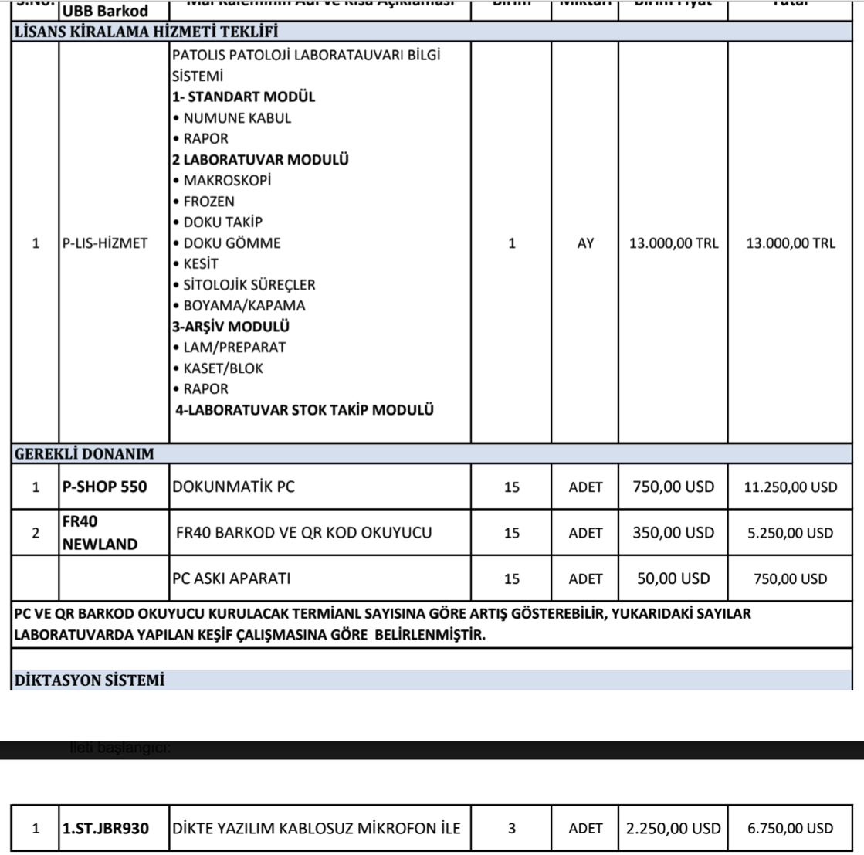

Slide 52
Dig.Pat.
ARGENİT
Birlikte çalıştık
Kerim Çapar
Uzun yıllardır görüntü işleme çalışıyorlar
Floresan ve genetik ağırlıklı çalışmaları mevcut
Ortak projelerimiz var
Tarama sistemi TÜBİTAK projesi ile geliştirildi. DANIŞMANI DR. İLKNUR TÜRKMEN
VİRASOFT
Geniş bir ekip
Daha etkin çalışmaları var
BİRLİKTE ÇALIŞAMADIK!!
Acıbadem ile ortak hareket ediyorlar
Bakanlık destekli
Şehir hastanelerinde varlar
KAREKOD TAKİP SİSTEMİ İÇİN SİTOGEN!!!

Slide 53
Dig. Pat.
3DHistech
Aperio
Philips
GE
Roche
..
Sectra (Hollanda modelinde) https://www.youtube.com/watch?v=WWI3ndxjmno

Slide 54
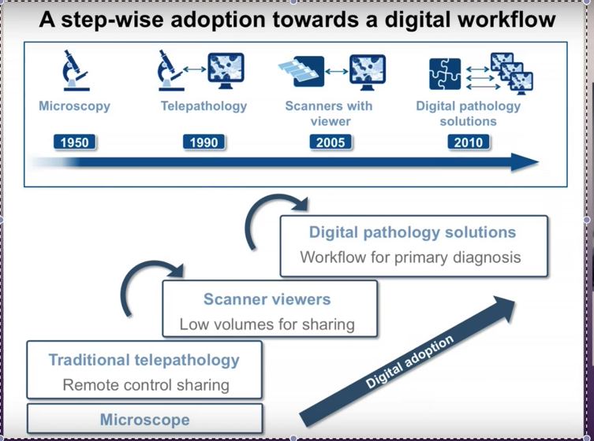
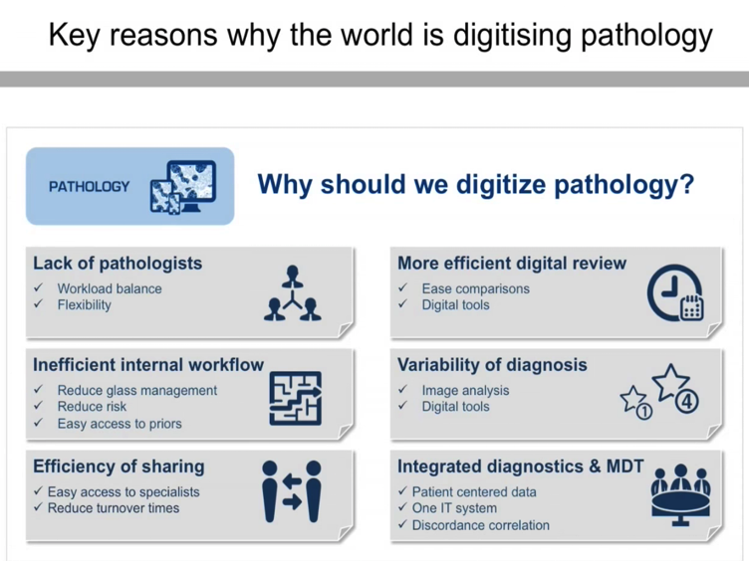
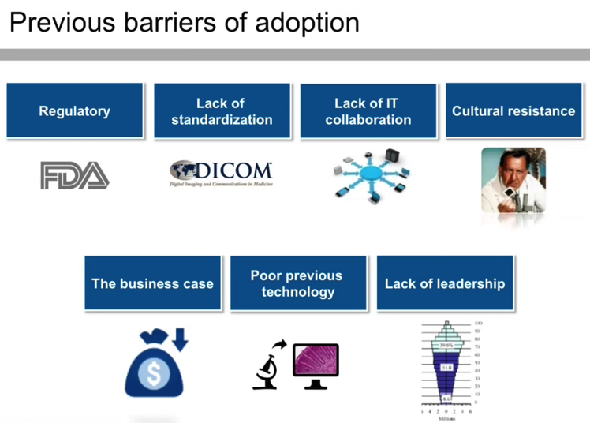
https://www.youtube.com/watch?v=WWI3ndxjmno

Slide 55
MOLEKÜLER PATOLOJİ EKİPMAN
PCR temelli çalışmalar (Sanger, pyro ve real-time)
EGFR, KRAS, NRAS, C-KIT, PDGFRA, GNAS, HPV tip tayini
FISH;
MYC, bcl2,bcl6, Myc-cep8
ALK, ROS, HER2, MDM2, EWSR, SS18, 1P19Q
Özel hastane için;
Bunların Çoğunun Birlikte Bakılabileceği Yeni Jenerasyon Platformlar
Likid Biyopsi
Hemato Için Klonalite Gündeme Alınabilir

Slide 56
Moleküler Patoloji
PATOLOJİ KONTROLÜNDE OLMALI

Slide 57
BÜYÜME PLANI
YURTİÇİ DİĞER HASTANELER
-’İYI PATOLOJI LAB’ vizyonu gelişmiş değil
-Mevcut durumda patoloji için tek kriter UCUZ ÜCRET
-Yatırım geri dönüşü için uygun değil
YURTİÇİ DİĞER HASTANELER
İSTANBUL
ANADOLU
YURTDIŞI
YURTDIŞI HASTANELER
-AÇIK BÜYÜK
-İLK ÖRNEK!!!
-Yatırım geri dönüşü HIZLI
YURTDIŞI BÜYÜK BİR MERKEZ İLE KONSÜLTASYON ANLAŞMASI???
-

Slide 58
KRİZ PLANLARI
EKİP HEMEN GELEMEDİ
Anadolu merkezlerinden başlanabilir
MERKEZ DİYARBAKIR OLABİLİR??? Sivas’tan destek alınabilir!!!
Lab kurulumları
Ekip ve ekipman oluşturma
Yurtdışı planları gözden geçirilebilir
EKİP HEP BİRLİKTE GELEMEDİ / HEMEN GELEMEDİ
Anadolu ve Yurtdışı hedeflerinden başlanabilir
Konsültasyon anlaşmaları ile ilerlenir
Merkez lab oluşturma
Ankara/KAYSERİ? merkezli çalışma …. UĞUR BEYİN ÖNERİSİ

Slide 59
EKİP !!!
Hayallerimizin ekibi
‘BİZ’ olabilmek….
Uyumlu çalışma şart
7 yılda oluşan bir ekip
Çok istediğimiz ama şehir farklılıkları nedeniyle birlikte çalışamadığımız bir ekip biraraya gelebilir
Başka bir kombinasyonda aynı verim olmaz (5300 vakayla şikayetlenmeyen patologa karşı 3500 biyopsi ile mutlu olamayan patolog farkı…)

Slide 60
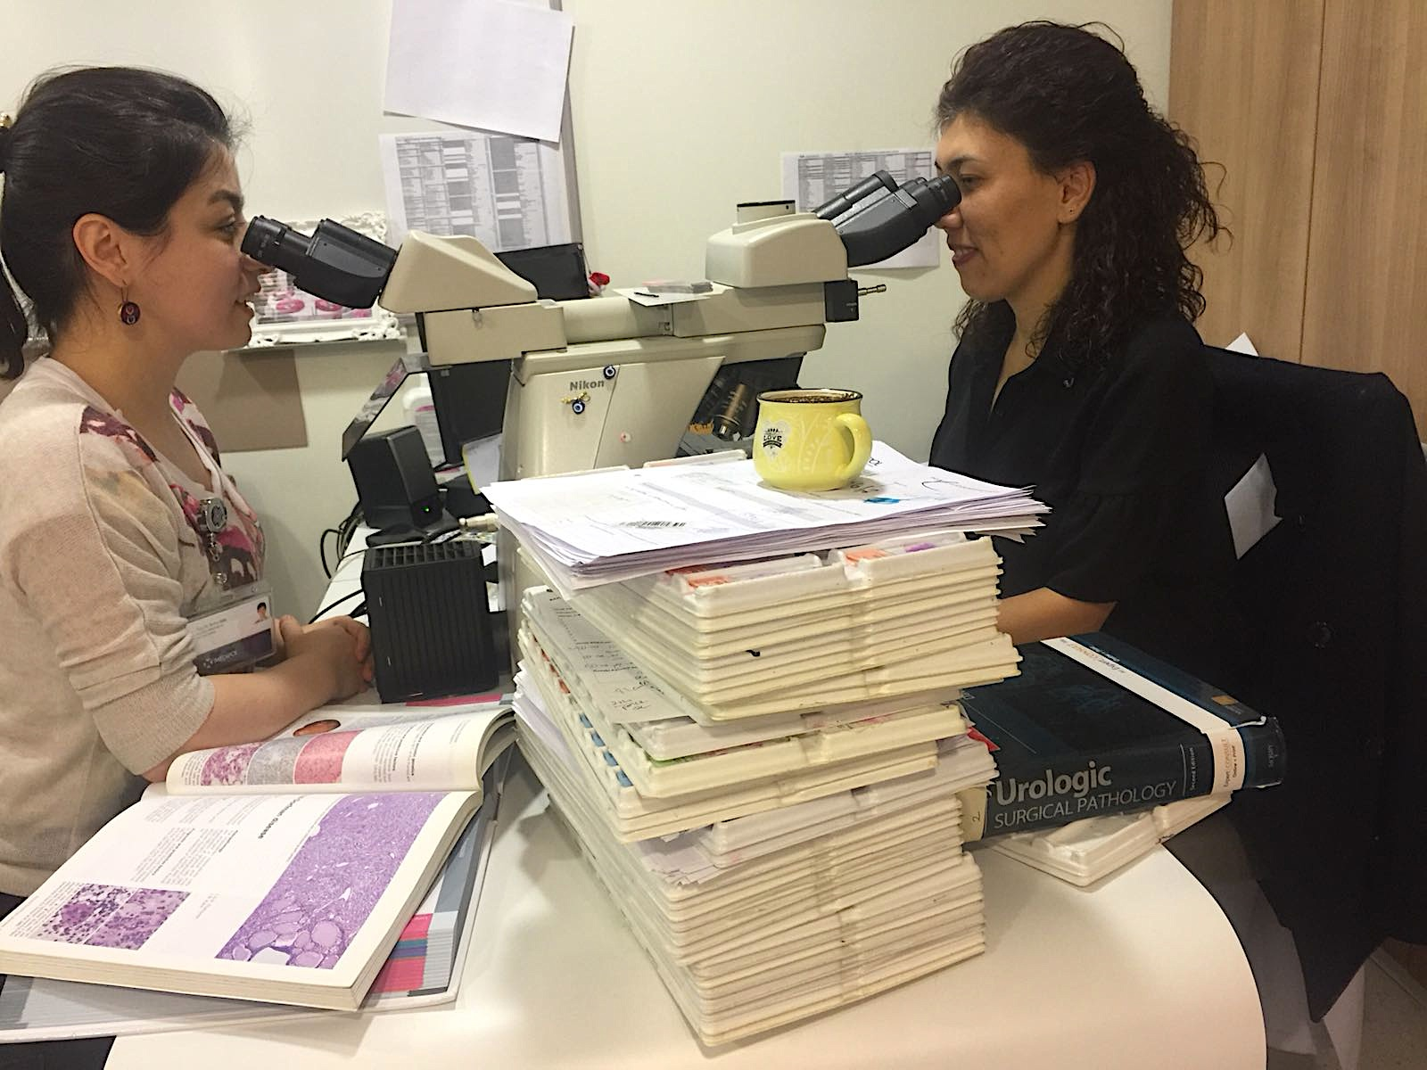
Patoloji ekibinde uyumlu çalışma diğer branşlara göre çok daha önemli
Memorial grubu için PATOLOJİ EKİBİNİN DEĞİŞİMİnin daha az travmatik olması için GÜVEN VEREN EKİP… çok önemli

Slide 61
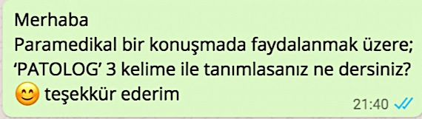
Cerrahlara/klinisyenlere PATOLOGu sordum
Cerrahın kalite ölçeri
Derinlerde olanı gören
Ebrulaşan dokuların mütehassısı
Patolojiyle uğraşan hekim
Mercekten mikroaleme yolculuk yapan pilot
Bilgili, belirleyici, mütevazi
Küçük şeylere bakarak büyük şeyler anlatan, SON NOKTA… Kelime ile anlatmak zor sizi!!!
Mikroskop, spesmen, tümör
Sağ yanım, Karar merkezi, ‘Doktor yaşayacak mıyım’ sorusunun cevabı.
MUTLU İNSANLAR KLİNİĞİ
Numune yetersiz, mikroskop, kanser
Mikroskop, teşhis, boya
SON NOKTA, CERRAHİ SINIR, FORMOL KOKUSU
Özveri, gizli kahraman, mazoşist
Müdür, son nokta, YETMEZ AMA…

Slide 62
Önemli!!!!
Ruhsat? Kadro sayısı? Diyarbakır… ile ortak çalışmanın yasal prosedürü??
Düşünülen takvim/zamanlama??
Hasta başı inceleme sıklığı?
Hastaneler arası ulaşım ihtiyacı?
TAM BİYOPSİ SAYISI/LİSTESİ- iş bölümü için önemli
seksiyon dağılımına göre kadro belirlemek gerekli .
‘Zor’/talepkar/nazlı/Sıdıka Hoca gibi alışkanlıklarından vazgeçmesi zor….? Klinisyenleriniz/branşlarınız kimler?
Yeni dr. alımı ile politika?
Üniversite kadrosu? Mevcuttaki üniversite kadrolarında kimler var?
Medipol destek isterse ?
Ders talep edilir? Ders anlatmak istenirse??

Slide 63

??

Slide 64
